Slide 1
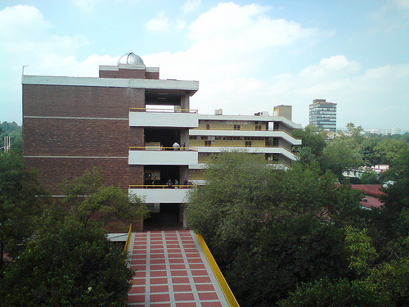
Segunda reunión para la elaboración del
Manual de procedimientos
de la Facultad de Ingeniería
6 de junio de 2013

Slide 2
Basado en la
Guía Técnica para la Elaboración de Manuales de Procedimientos
6 de junio de 2013

Slide 3
Procedimiento
Es una serie de actividades relacionadas entre sí y ordenadas cronológicamente, que muestran la forma establecida en que se realiza un trabajo determinado, explicando en forma clara y precisa quién, qué, cómo, cuándo, dónde y con qué se realiza cada una de las actividades.
6 de junio de 2013

Slide 4
Objetivo del Procedimiento
El objetivo deberá expresar claramente los resultados que se pretenden obtener al llevarse a cabo las actividades y tareas que integran cada procedimiento.
6 de junio de 2013

Slide 5
Los lineamientos a seguir para su redacción y presentación son:
Iniciar con verbo en infinitivo
Especificar con claridad qué, para qué, y para quiénes se ha elaborado el procedimiento
Evitar el uso de adjetivos calificativos
No subrayar conceptos
Utilizar una redacción clara, precisa y en una extensión máxima de cinco renglones.
6 de junio de 2013

Slide 6
Ejemplo: Procedimiento de Fotocopiado
Objetivo:
Establecer las actividades necesarias para llevar a cabo el fotocopiado de material académico tanto para el prestador del servicio como para el académico solicitante.
6 de junio de 2013

Slide 7
Alcance:
Determinar los límites del procedimiento utilizando las palabras “desde” y “hasta”.
Ejemplo: Procedimiento de Fotocopiado
Alcance:
Desde la solicitud de servicio hasta la entrega del material fotocopiado.
6 de junio de 2013

Slide 8
Normas de Operación
En los procedimientos se deben incluir todos los lineamientos, que regulen la actuación de los participantes en la ejecución de las tareas. A este tipo de lineamientos se les denomina normas, las cuales se dividen en reglas y políticas.
6 de junio de 2013

Slide 9
Para la elaboración de las normas de operación de los Manuales de Procedimientos de la Institución se deberán tomar en cuenta las siguientes definiciones:
6 de junio de 2013

Slide 10
Regla: Es un lineamiento de observancia obligatoria en la ejecución de un procedimiento cuya característica principal es ser rígida en su aplicación.
Política: Es el marco de referencia que guía la toma de decisiones, delimitando hasta dónde se debe o puede actuar para ejecutar las actividades descritas en un procedimiento.
6 de junio de 2013

Slide 11
Recomendaciones para elaborar normas:
Se redactarán en tiempo futuro o presente, recomendándose el primero.
6 de junio de 2013

Slide 12
Ejemplo: Procedimiento de Fotocopiado
Reglas:
El solicitante deberá ser académico y presentar su credencial vigente de la UNAM o su número de trabajador y una identificación oficial (i.e. IFE, pasaporte o cédula profesional).
Para solicitar el servicio de fotocopiado deberán ser menos de ciento cincuenta copias.
El material deberá estar desengrapado
6 de junio de 2013

Slide 13
Ejemplo: Procedimiento de Fotocopiado
Políticas:
El tiempo de atención dependerá de la cantidad de trabajo y el número de equipos disponibles procurando no exceder más de 24 horas para la entrega del material.
La Facultad no podrá adquirir equipos de fotocopiado de gran volumen ya que esta atribución solo corresponde a la Dirección General de Proveeduría.
El servicio de fotocopiado no se cargará al presupuesto o a los ingresos extraordinarios de la División correspondiente.
6 de junio de 2013

Slide 14
Descripción Narrativa del Procedimiento
La descripción se realiza en dos columnas: la primera señala al responsable, la segunda indica el número consecutivo y describe la actividad a desarrollar.
6 de junio de 2013

Slide 15
Ejemplo: Procedimiento de Fotocopiado
Responsable | Actividad
Académico | Solicita el servicio de fotocopiado al operador de audiovisuales.
Académico | Muestra su credencial de académico vigente de la UNAM. 2.1 En caso de no contar con la credencial de la UNAM el académico proporciona su número de trabajador y una identificación oficial a fin de recibir el servicio.
Operador de audiovisual | Verifica a través del SIPEA que el académico está vigente.
Académico | Entrega el material a fotocopiar con las especificaciones correspondientes.
Operador de audiovisual | Captura en el SIPEA el número de originales y número de copias según las especificaciones del académico.
Operador de audiovisual | Determina si procede a otorgar el servicio o no por exceder el número de copias permitidas.
Operador de audiovisual | Fotocopia material.
Operador de audiovisual | Entrega al académico
Académico | Recibe su(s) original(es) y material fotocopiado.
6 de junio de 2013

Slide 16
Ejercicio
Formar equipos de 5 personas
Determinar y desarrollar un procedimiento de la vida cotidiana (25 minutos)
Presentarlo
6 de junio de 2013

Slide 17
Tarea
Para cada uno de los procedimientos seleccionados en su área, elaborar:
Título
Objetivo
Alcance
Normas de operación
Descripción narrativa
Entrega: Taller con SEA-DGPO
26 de junio de 2013
U-310 de 11:00 a 13:00 hrs
6 de junio de 2013

Slide 18
Enviar a los correos electrónicos:
Lic. Claudia Cervantes: claudia.cervantes@safi.unam.mx
con copia para el
Dr. Adrián Espinosa correo: adrianeb@unam.mx
Tarea
6 de junio de 2013

Slide 19
Gracias por su atención
6 de junio de 2013

